Slide 1
리액티브 API 개발하기
Notes:
난 피피티를 준비함
너무 생소해서 지루할까
그림이 좋을 것 같아..
제니 http ppt 난 더 쉬웠어..
공부를 하긴했는데, 잘못된 거 있으면 알려줘..

Slide 2
책에서는..
스프링 WebFlux 사용하기
리액티브 컨트롤러와 클라이언트 작성하고 테스트하기
REST API 소비하기
리액티브 웹 어플리케이션의 보안

Slide 3
나는..
스프링 WebFlux 사용하기
Spring WebFlux Overview
리액티브 컨트롤러와 클라이언트 작성하고 테스트하기
Server Side (부제 : Functional Endpoints)
REST API 소비하기
Client Side (부제 : WebClient)
리액티브 웹 어플리케이션의 보안
Web Security

Slide 4

나는..
스프링 WebFlux 사용하기
Spring WebFlux Overview
리액티브 컨트롤러와 클라이언트 작성하고 테스트하기
Server Side (부제 : Functional Endpoints)
REST API 소비하기
Client Side (부제 : WebClient)
리액티브 웹 어플리케이션의 보안
Web Security
대충 WebFlux 얘기한단 소리

Slide 5
Spring WebFlux Overview
Server Side (부제 : Functional Endpoints)
Client Side (부제 : WebClient)
Web Security

Slide 6

리액티브 스트림 Back-Pressure 지원
완전한 Non-Blocking
Spring WebFlux가 무엇이죠?
리액티브 스택 웹 프레임워크
Netty, Undertow, 서블릿 3.1+ 컨테이너 서버에서 실행됨

Slide 7
Spring Web MVC

Slide 8
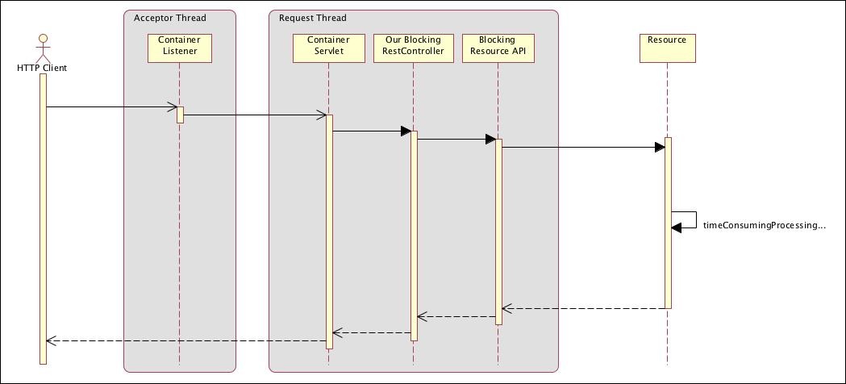

Spring Web MVC
처리가 느려지면 헬게이트 오픈
Request의 증가에 따라 확장이 어려움

Slide 9
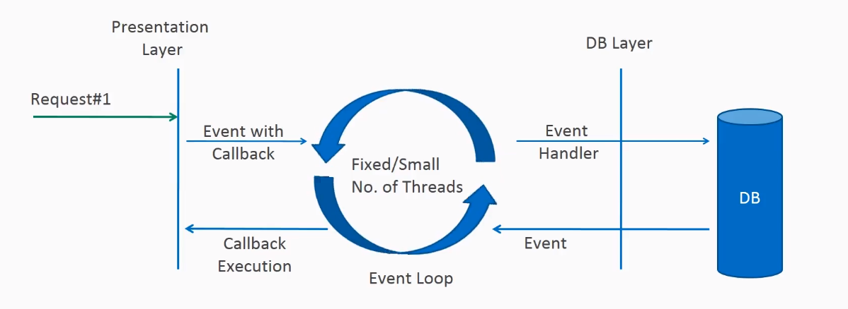
Non-Blocking
Request Processing

Slide 10
Non-Blocking 웹 스택이 필요해..!
Spring WebFlux
왜 태어났니?
함수형 프로그래밍..!

Slide 11
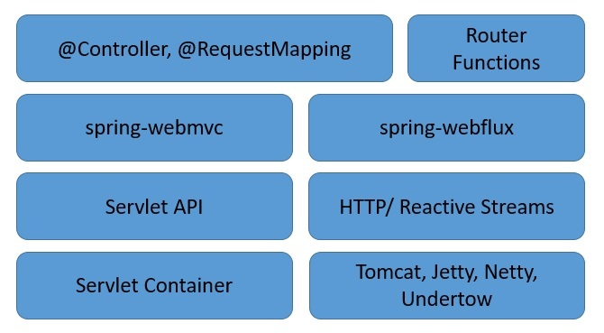
Web MVC Stack
WebFlux Stack

Slide 12
리액티브 타입은 WebFlux에서만!
스프링 MVC에서도 리액티브 타입을 사용할 수 있음

Slide 13
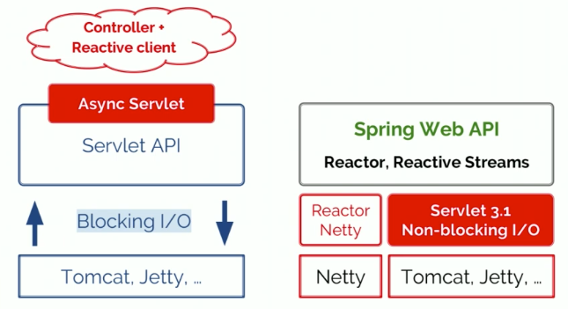
아 물론 큰 차이가 있지

Slide 14
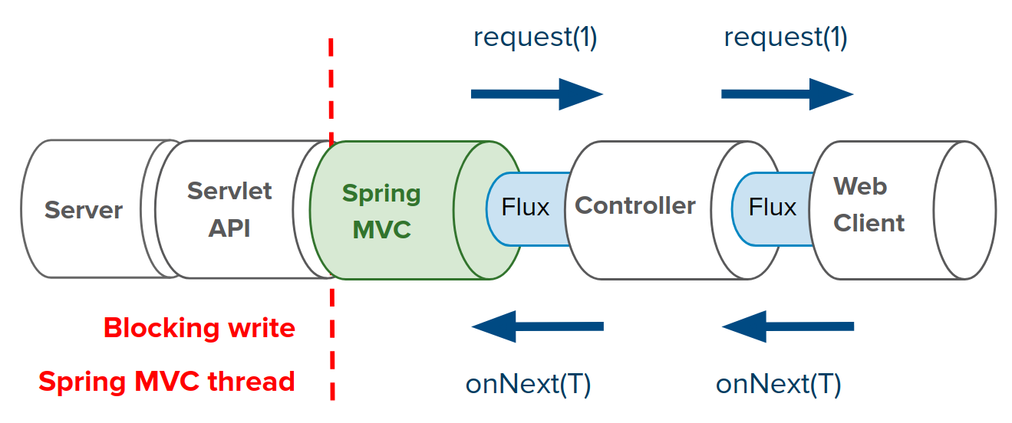
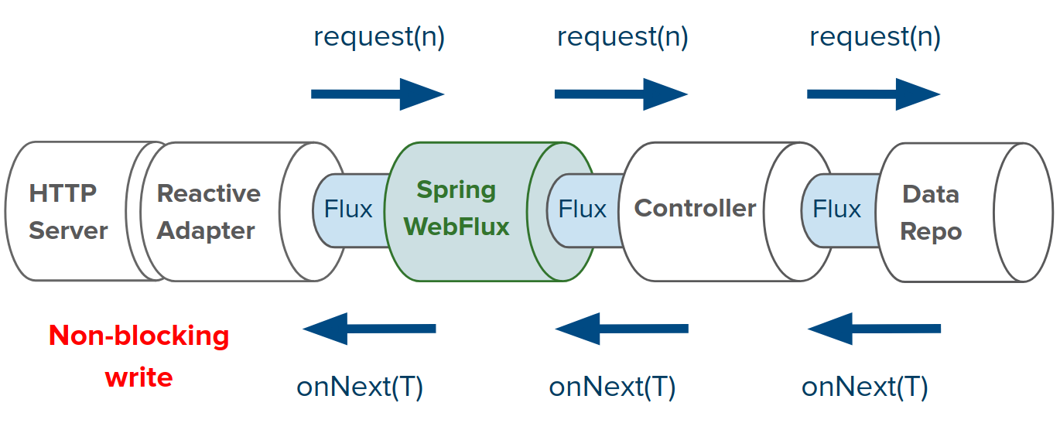

Slide 15

Spring WebFlux가 채택한 리액티브 라이브러리
채택했다고?
리액터

Slide 16
Spring WebFlux가 채택한 리액티브 라이브러리
채택했다고?
리액터

Slide 17


리액티브 라이브러리
RxJava
Reactor
VS
리액티브 2세대 라이브러리
리액티브 4세대 라이브러리
Reactive Streams? 표준 API

Slide 18
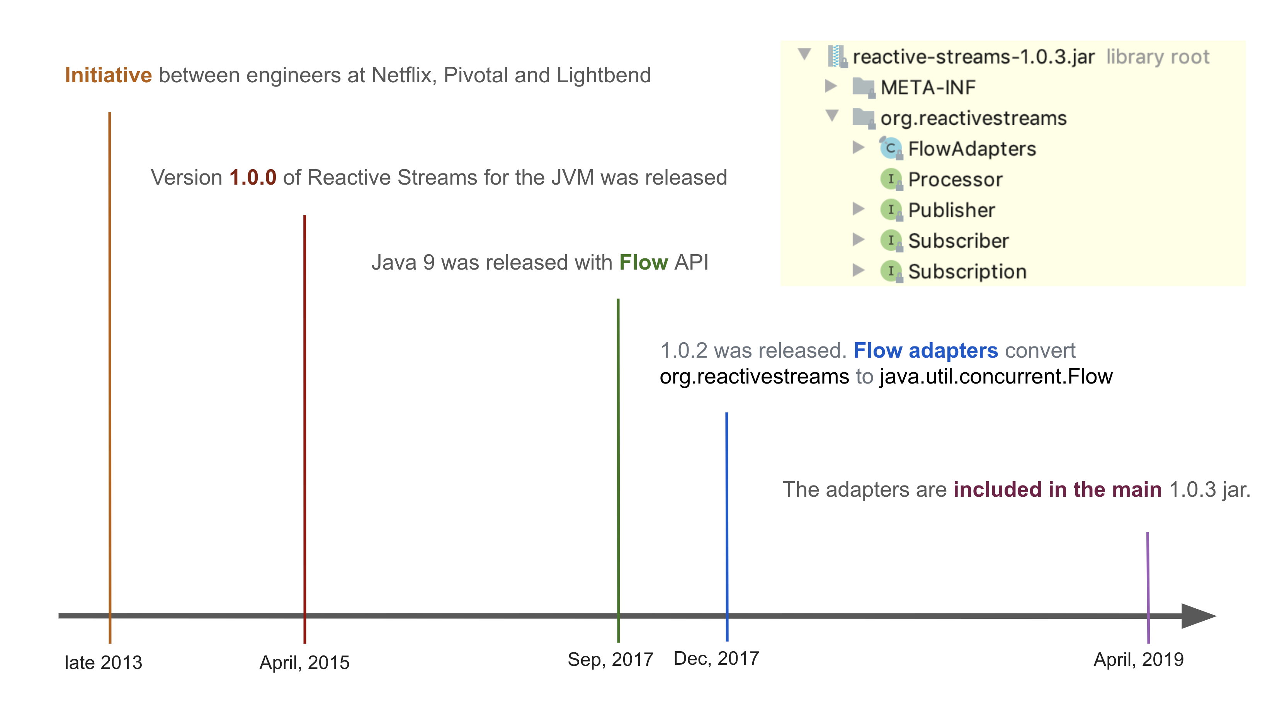

Slide 19
Spring WebFlux가 채택한 리액티브 라이브러리
리액터
리액터가 core 라이브러리지만, 다른 리액티브 라이브러리와도 상호 운용 가능 (ex : RxJava)

Slide 20




서버
비동기 이벤트 드리븐 방식
비동기, Non-Blocking 영역에서 폭넓게 사용
Servlet 3.1+ 컨테이너
netty를 응용해서 만들어진 서블릿 엔진

Slide 21
Spring WebFlux는 두 가지 프로그래밍 모델을 지원함
프로그래밍 모델
Annotated-Controller
Functional Endpoints
spring-web 모듈에 있는 것과
같은 어노테이션을 사용
람다 기반 경량 함수형 프로그래밍
어플리케이션이 요청 핸들링을
시작부터 끝까지 책임짐
어노테이션으로 의도를 표현하고,
콜백을 받아 처리함
명확함
po익숙wer
테스트 작성이 편리
함수 조합으로 구성, 추상화 유리

Slide 22

Spring WebFlux는 두 가지 프로그래밍 모델을 지원함
프로그래밍 모델
Annotated-Controller
Functional Endpoints
사실 둘 다 동일하게
Reactive Core 기반 위에서 동작함
spring-web 모듈에 있는 것과
같은 어노테이션을 사용
람다 기반 경량 함수형 프로그래밍
어노테이션으로 의도를 표현하고, 콜백을 받아 처리함
어플리케이션이 요청 핸들링을
시작부터 끝까지 책임짐
어노테이션으로 의도를 표현하고,
콜백을 받아 처리함
아니..또 용어가..
명확함
po익숙wer
테스트 작성이 편리
함수 조합으로 구성, 추상화 유리

Slide 23
Reactive Core
리액티브 웹 어플리케이션을 만드는 핵심 모듈
Server side
Client side
두 가지 level로 지원
HttpHandler
WebHandler API
WebClient
Non-Blocking I/O와
Reactive Stream Back-Pressure로
HTTP요청 처리
요청 처리를 위한
조금 더 high level의
범용 웹 API

Slide 24
Spring WebFlux Overview
Server Side (부제 : Functional Endpoints)
Client Side (부제 : WebClient)
Web Security

Slide 25
두 가지 프로그래밍 모델이 있다 했지…
Annotated-Controller
Functional Endpoints

Slide 26
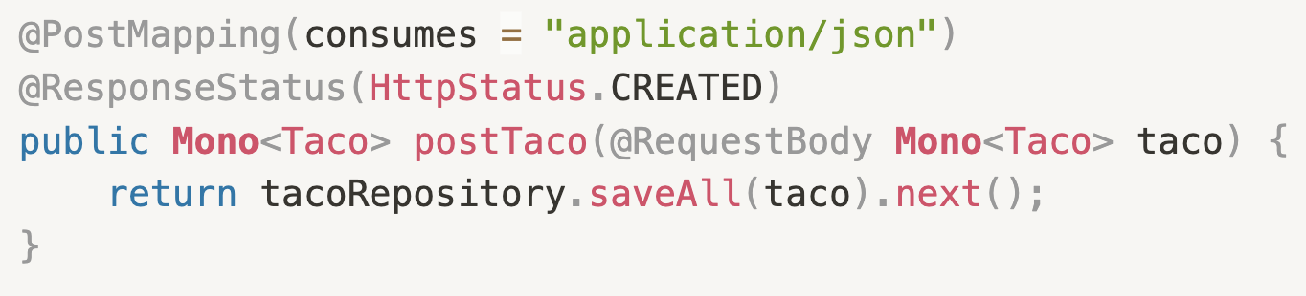
Annotated-Controller
호오.. 완전 익숙해..

Slide 27
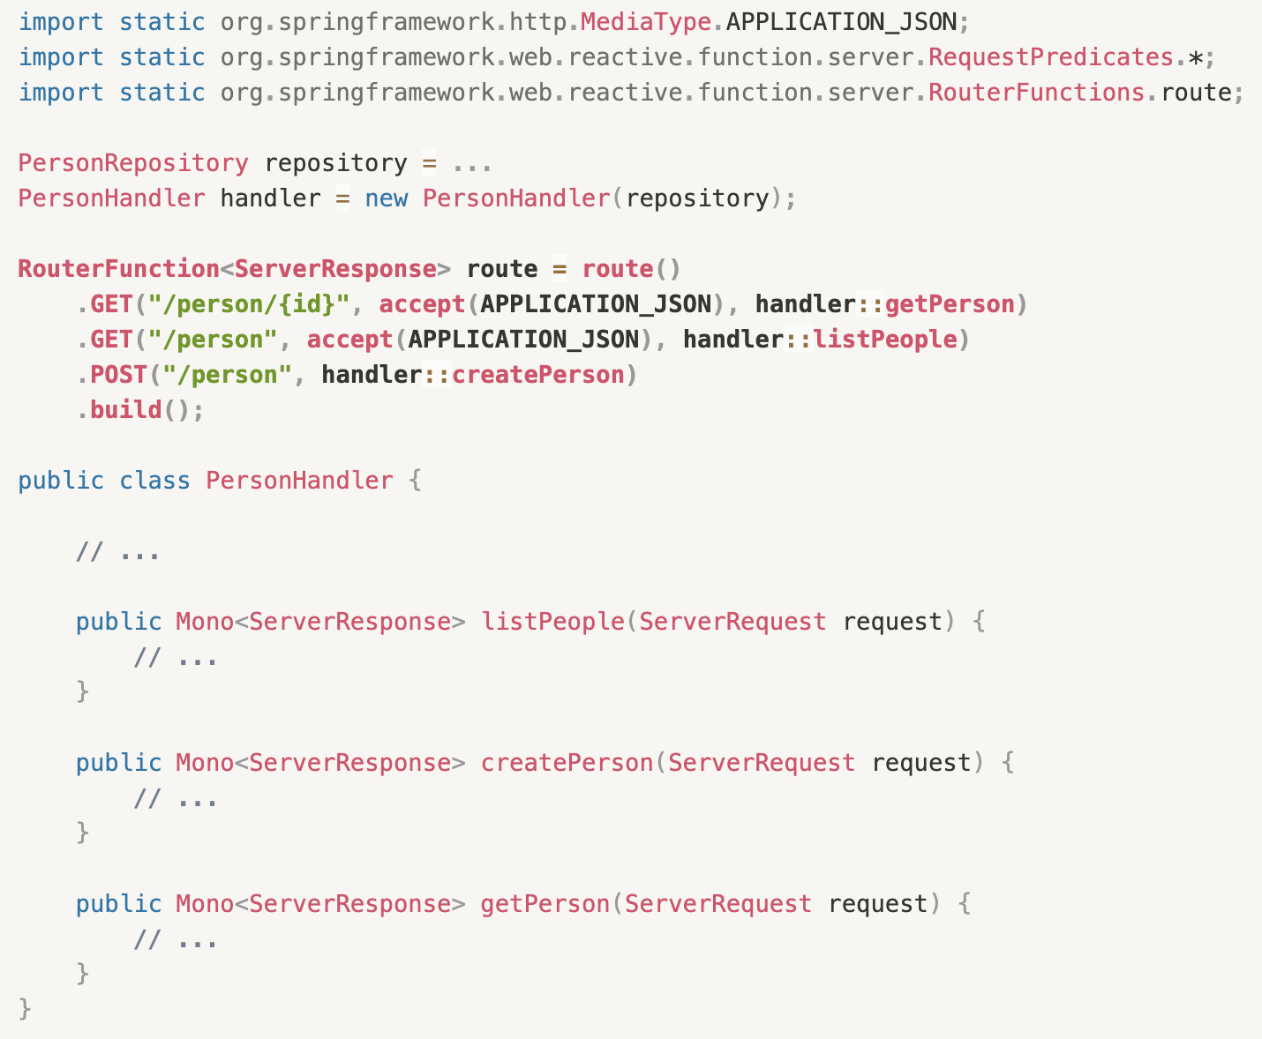
Functional Endpoints

Slide 28
Functional Endpoints
ServerRequest
HTTP 메소드, URI, 헤더, 쿼리 파라미터에 접근할 수 있음 (Immutable)

Slide 29
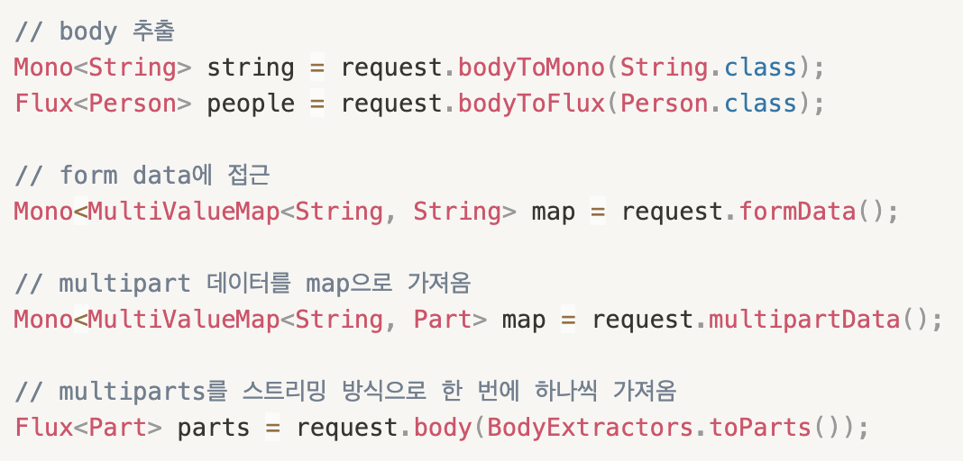
Functional Endpoints
ServerRequest
HTTP 메소드, URI, 헤더, 쿼리 파라미터에 접근할 수 있음 (Immutable)

Slide 30
Functional Endpoints
ServerResponse
HTTP 응답에 접근 (Immutable)
빌더로 헤더를 추가하거나, 상태 코드, body를 설정

Slide 31
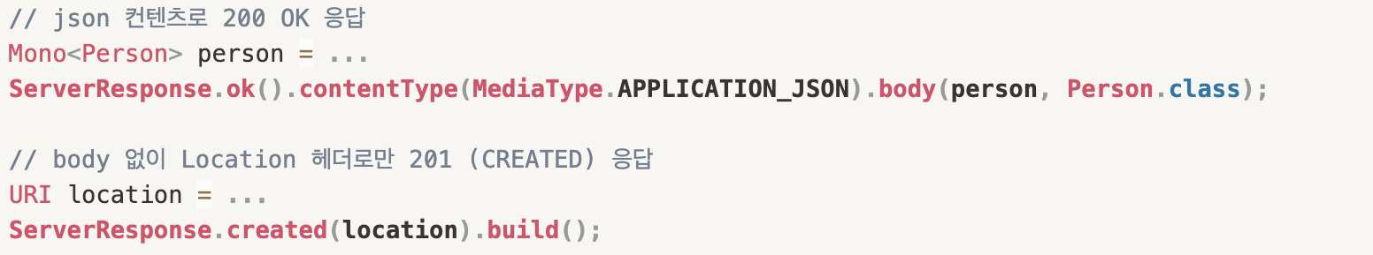
Functional Endpoints
ServerResponse
HTTP 응답에 접근 (Immutable)
빌더로 헤더를 추가하거나, 상태 코드, body를 설정

Slide 32
Functional Endpoints
HandlerFunction
RouterFunction
요청을 처리
요청을 라우팅함
Like @RequestMapping 이 붙은 메소드..
Like @RequestMapping..

Slide 33
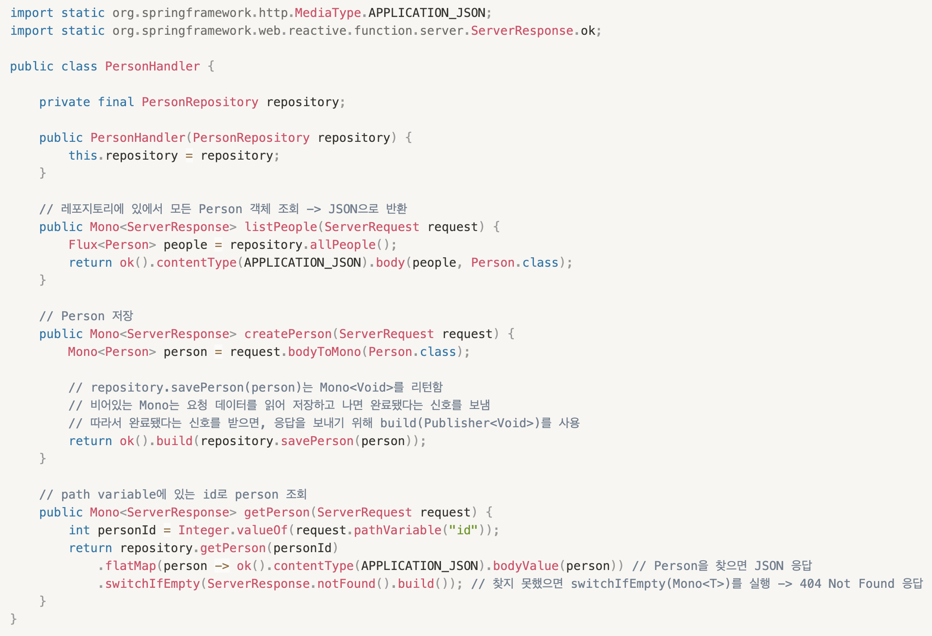
Functional Endpoints
HandlerFunction
요청, 응답 body 모두 리액티브 스트림 back pressure로 처리

Slide 34
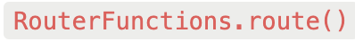

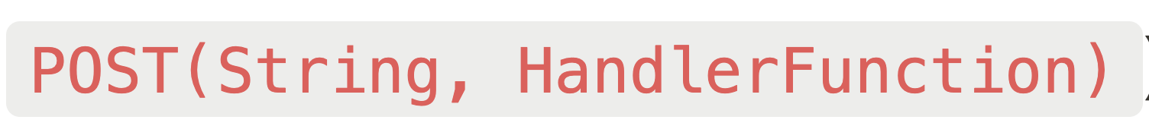
Functional Endpoints
RouterFunction
요청을 그에 맞는 HandlerFunction으로 라우팅함
사용방법
라우터 펑션은 정해진 순서대로 실행함
따라서 구체적인 조건을 앞에 선언해야 함

Slide 35
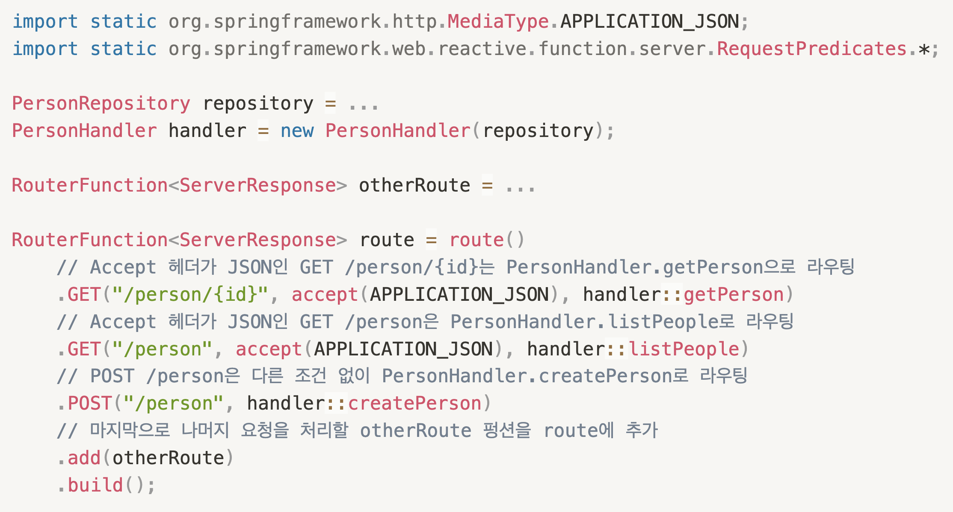
Functional Endpoints
RouterFunction
요청을 그에 맞는 HandlerFunction으로 라우팅함
사용방법
라우터 펑션은 정해진 순서대로 실행함
따라서 구체적인 조건을 앞에 선언해야 함

Slide 36
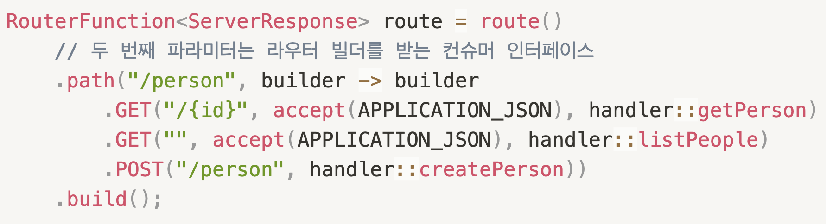
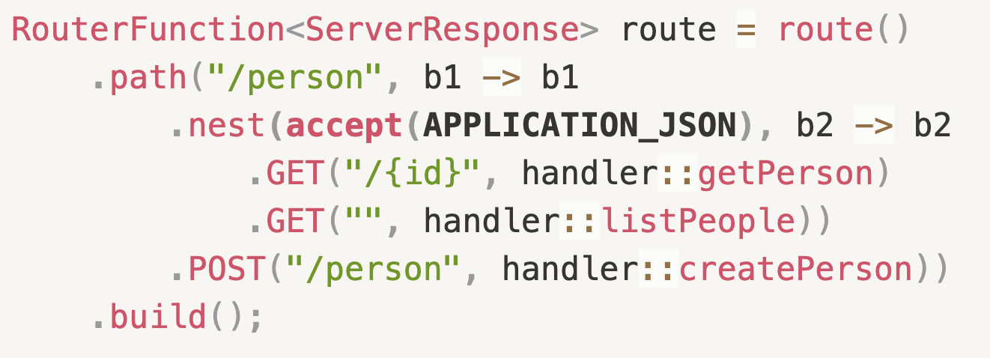
Functional Endpoints
RouterFunction

Slide 37
RouterFunction를 누가 실행해?
DispatcherHandler

Slide 38
Spring WebFlux Overview
Server Side (부제 : Functional Endpoints)
Client Side (부제 : WebClient)
Web Security

Slide 39
WebClient
Reactive, Non-Blocking HTTP 요청
(요청의 전송/수신 모두 리액티브 타입 지원)
함수형 API (선언적인 프로그래밍 가능)
내부에선 HTTP 클라이언트 라이브러리에 처리를 위임
WebClient를 사용하는 일반적인 패턴
WebClient의 인스턴스를 생성(또는 주입)
2.요청에 필요한 URI, HTTP 메소드, 헤더 지정
3.요청을 제출
4.응답을 소비

Slide 40
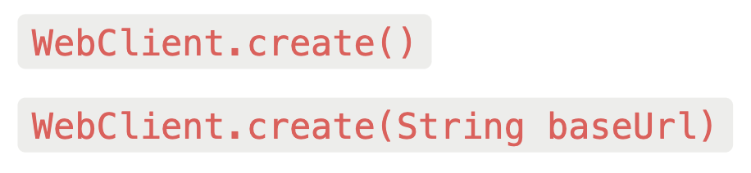
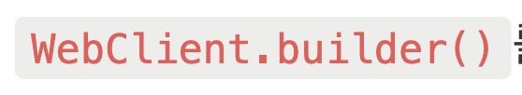
WebClient
생성방식
정적 팩토리 메소드 이용
builder 이용
나는 Immutable

Slide 41
WebClient
요청 제출 방식
retrieve()
Exchange

Slide 42
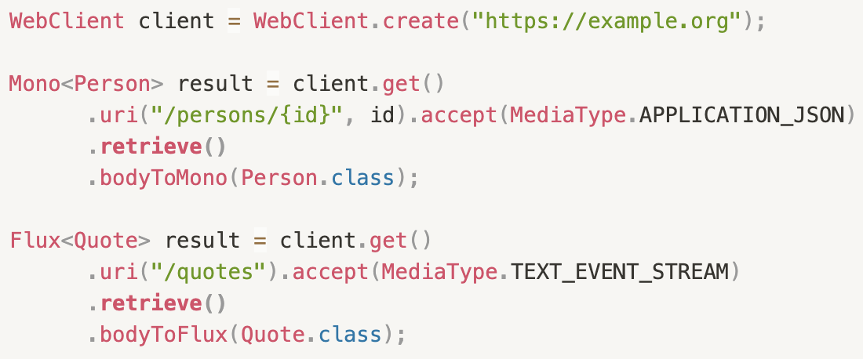
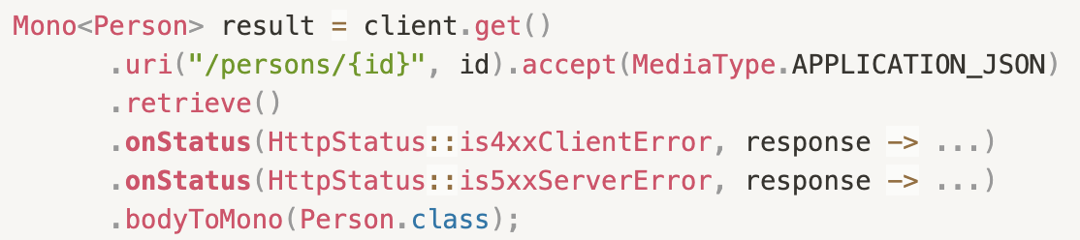
WebClient
요청 제출 방식
retrieve()
Exchange

Slide 43
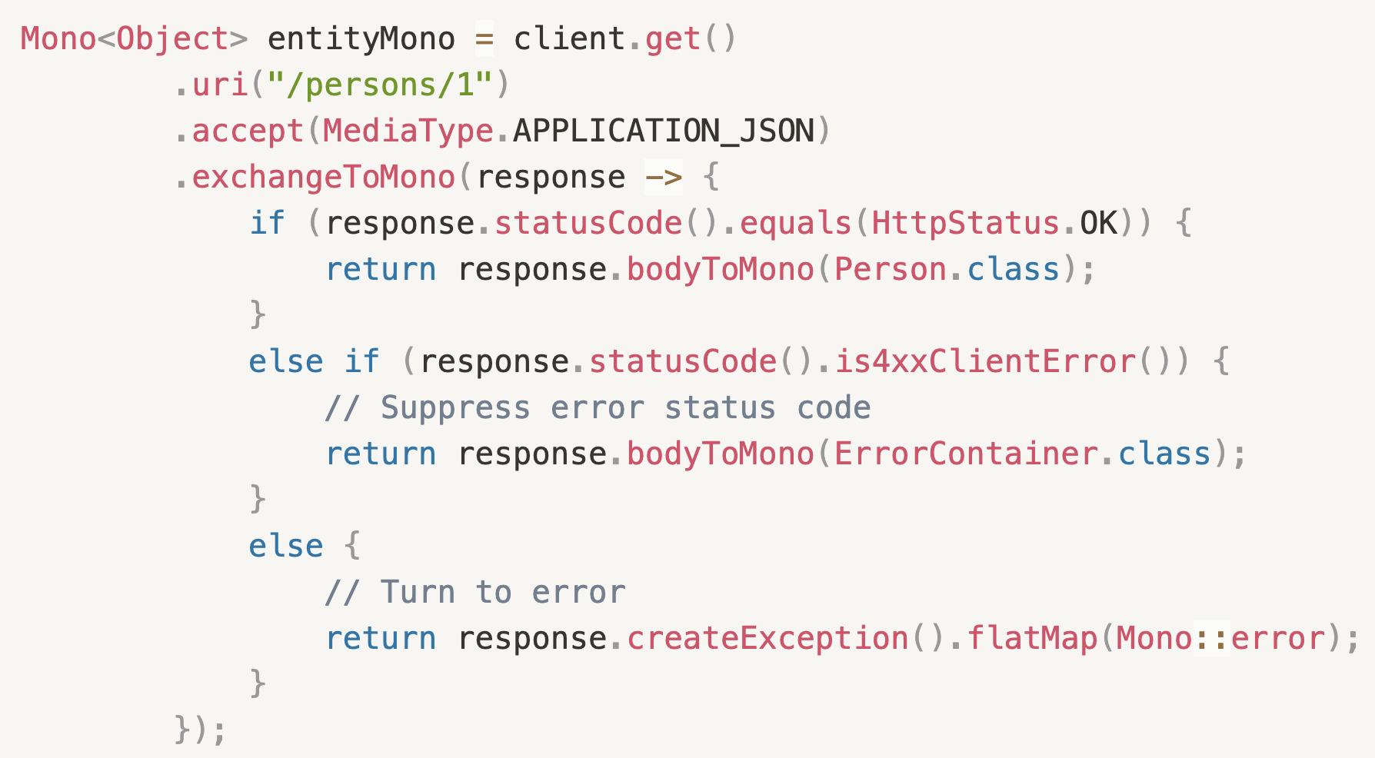

WebClient
요청 제출 방식
retrieve()
Exchange
자동으로 에러로 처리해주지 않음
모든 성공/실패 시나리오를 핸들링
아하.. 그냥 retrieve() 쓰고싶은데?

Slide 44
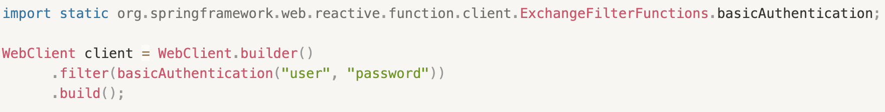
WebClient
요청하기 전에 공통적으로 할 일이 있다!
필터 등록

Slide 45
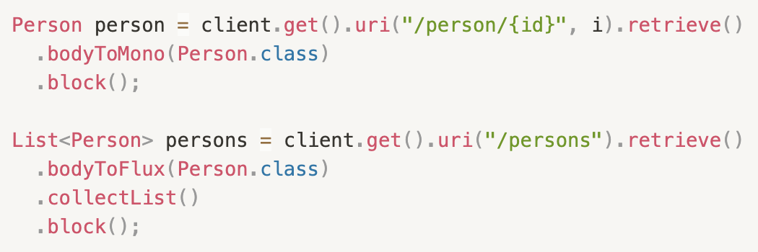
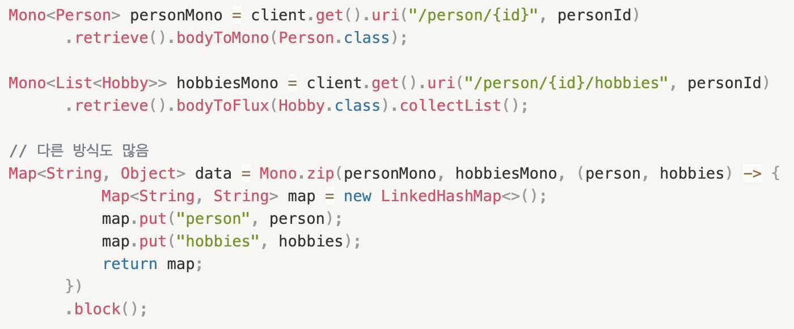
WebClient
응답을 동기로 꼭 가져와야 한다!
block()

Slide 46
Spring WebFlux Overview
Server Side (부제 : Functional Endpoints)
Client Side (부제 : WebClient)
Web Security

Slide 47
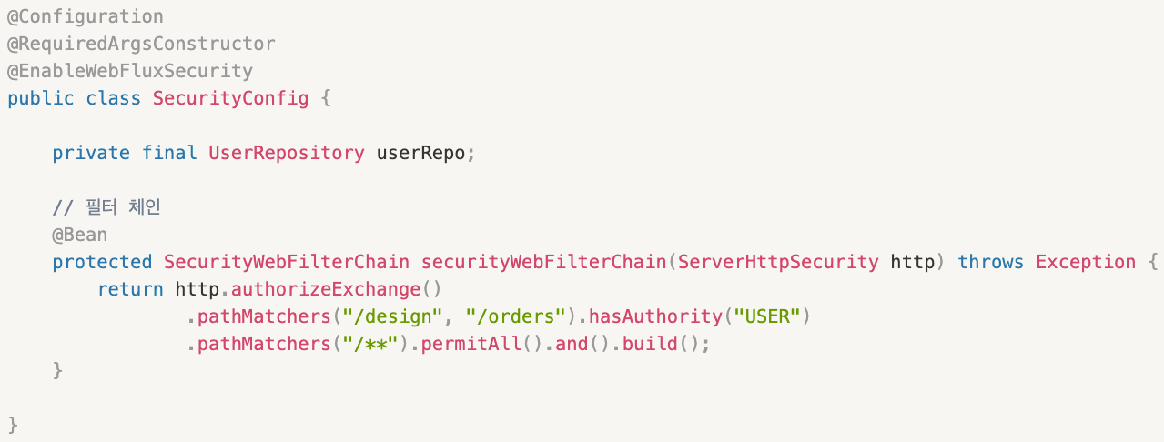
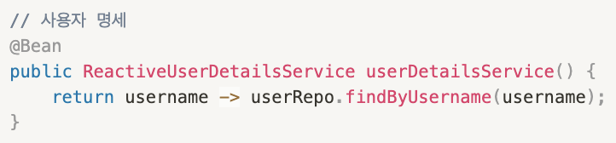
@EnableWebFluxSecurity
필터 등록
사용자 명세

Slide 48

꺼져 Web MVC!
WebFlux는 어플리케이션을 빠르게 만들어주는 것이 아님
적고 고정된 수의 스레드를 보다 효율적으로 쓰는 것

Slide 49
결론
Spring WebFlux는 Non-Blocking Web Framewrok

